Slide 1
BUSINESS INTELLIGENCE · ENAHO 2025 · MÓDULO 100
48%
de los hogares peruanos vive con dos o más carencias de servicios básicos.
El bienestar habitacional no se explica con un solo indicador: un hogar puede tener vivienda y, aun así, vivir en hacinamiento, sin agua segura o sin saneamiento.
Datamart de Bienestar Habitacional
Condiciones de vivienda y acceso a servicios básicos en el Perú · Solución de Business Intelligence sobre microdatos del INEI
Curso 170342 · Universidad del Pacífico · 2026-01 | Caso: INEI

Slide 2
1
LA EMPRESA
INEI: el productor de la estadística oficial del Perú
El Instituto Nacional de Estadística e Informática es el organismo técnico rector del Sistema Estadístico Nacional: norma, dirige y supervisa la estadística oficial que sustenta el diseño y la evaluación de políticas públicas.
Módulo 100 · qué contiene
Tipo de vivienda y materiales de construcción
Tenencia y formalidad de la propiedad
Su fuente insignia: la ENAHO
Acceso y continuidad del agua potable
La Encuesta Nacional de Hogares recoge, con cobertura nacional, las condiciones de vida en vivienda, educación, salud, empleo, ingresos y servicios básicos. Trabajamos con su Módulo 100 — «Características de la Vivienda y del Hogar».
Saneamiento (eliminación de excretas)
Electricidad y energía para cocinar
Conectividad digital (TIC)
Gasto mensual asociado a estos servicios
Fuente: ENAHO 2025 · Módulo 100 (INEI) | Estimaciones ponderadas por FACTOR07 · carencias sin TIC = cota inferior

Slide 3
2
LA PROBLEMÁTICA
El déficit no es de techo: es de calidad y de acceso desigual
En 2025 persisten brechas en vivienda, servicios básicos y conectividad. El problema de fondo no es la ausencia de vivienda, sino la inadecuación de sus condiciones y un acceso a servicios que se reparte de forma desigual en el territorio — una decisión de inversión que hoy se toma sin una vista integral.
1.6 M
90.4% / 80.5%
29.4% / 87.5%
23.6% / 80.5%
viviendas de déficit habitacional estimado
agua por red pública: nacional vs. rural
alcantarillado público: rural vs. urbano
internet: área rural vs. Lima Metrop.
El acceso no garantiza continuidad: en 2024 las empresas prestadoras dieron en promedio 18.5 horas de agua al día. Sin una medición multidimensional, la inversión pública no sabe dónde rinde más.
Cifras de referencia nacional (INEI, 2025; Banco Mundial, 2022).

Slide 4
3
EL RETO ANALÍTICO
Una sola métrica esconde el problema
Tener ingresos no significa vivir con espacio suficiente; tener agua conectada no significa recibirla todos los días; ganar más no significa tener internet en casa. El bienestar habitacional es multidimensional, y las decisiones de inversión necesitan verlo así.
La respuesta: integrar 6 dimensiones del bienestar en una sola fuente analítica.
Habitabilidad
Agua
Tres preguntas que el tablero responde, una en cada acto:
¿Dónde están los hogares con más carencias? → dónde priorizar la inversión
¿Qué les falta: agua, saneamiento o materiales? → qué intervenir
¿Cuánto gastan en sostener esos servicios? → cuánto presupuestar
Saneamiento
Energía
Conectividad
Gasto del hogar
Fuente: ENAHO 2025 · Módulo 100 (INEI) | Estimaciones ponderadas por FACTOR07 · carencias sin TIC = cota inferior

Slide 5
4
LA SOLUCIÓN DE BI
De microdatos crudos a decisiones: un pipeline auditado
Aplicamos ETL, modelado dimensional y explotación tipo OLAP para convertir la encuesta en un activo de información reutilizable que la gestión consulta sin tocar el dato crudo.
1
2
3
4
5
6
Extracción
›
Staging + Profiling
›
Transformación
›
Modelo estrella
›
PostgreSQL · Neon
›
Dashboard
CSV ENAHO M100 — carga full inicial
Validación en Python: nulos, tipos, llave única
Reglas de negocio → indicadores computables
1 hecho + 10 dimensiones, claves subrogadas
Carga ordenada en nube serverless
Tablero de explotación y decisión
El ETL no es un traslado mecánico: es la garantía de calidad que sostiene cada cifra que la gerencia verá en el tablero.
Fuente: ENAHO 2025 · Módulo 100 (INEI) | Estimaciones ponderadas por FACTOR07 · carencias sin TIC = cota inferior

Slide 6
5
LA SELECCIÓN DE VARIABLES
De 334 columnas a 93: una selección con propósito
Un estudio se sostiene en decisiones explícitas. Partimos del módulo 100 completo y conservamos solo lo que explica y mide la brecha de bienestar.
MÓDULO 100 · 334 VARIABLES IDENTIFICADAS
Criterios de inclusión
93
variables utilizadas
como insumo del datamart · 28% del módulo
Identificar, ubicar y ponderar el hogar (llave, UBIGEO, DOMINIO, ESTRATO, FACTOR07).
Priorizar vivienda, materiales, tenencia, agua, saneamiento, energía y conectividad.
En lo monetario, usar el gasto imputado pagado por el hogar (corrige valores perdidos).
Descartar lo operativo, redundante o ajeno a la problemática.
93 · 28%
241 no utilizadas por alcance · 72%
Nota metodológica: excluir no es descartar por error. Una variable fuera del datamart sigue siendo válida en la ENAHO; simplemente no aporta al alcance definido —vivienda, servicios básicos, conectividad y gasto asociado.
Fuente: ENAHO 2025 · Módulo 100 (INEI) | Estimaciones ponderadas por FACTOR07 · carencias sin TIC = cota inferior

Slide 7
5
LA SELECCIÓN DE VARIABLES
Qué entró al modelo: 93 variables que miden la brecha
93 variables → 1 tabla de hechos + 10 dimensiones
Decisión clave: el gasto
Identificación, territorio y factor de expansión
La ENAHO ofrece tres versiones del gasto: Corrientes (P), Deflactados (D) e Imputados (I).
Elegimos los Imputados (I): corrigen valores perdidos y hacen comparable el gasto entre hogares.
Sin esa decisión, el indicador de gasto por dominio sería engañoso.
Vivienda, materiales y tenencia
Agua y saneamiento
Electricidad y energía para cocinar
Conectividad / TIC
Gasto imputado en servicios (valores I)
NBI y bienestar del hogar
En síntesis: cada variable conservada cumple una función clara —identificar, segmentar, describir condiciones, medir acceso, costear servicios o aproximar el bienestar (NBI).
Fuente: ENAHO 2025 · Módulo 100 (INEI) | Estimaciones ponderadas por FACTOR07 · carencias sin TIC = cota inferior

Slide 8
5
LA SELECCIÓN DE VARIABLES
Por qué quedaron fuera las 241 variables restantes
No son errores ni datos de menor calidad: pertenecen a submodelos que no miden la brecha de vivienda, servicios, conectividad ni gasto — el foco de nuestra problemática.
Valores monetarios alternativos
133
Créditos de vivienda
48
Versiones crudas y detalle técnico
24
Corrientes (P) y deflactados (D) con valores perdidos; los reemplaza el gasto imputado (I).
Financiamiento habitacional, no acceso ni condición actual de los servicios.
Reemplazadas por versiones recodificadas (T110, T111A, P1121, P113A, P1144).
Operación de la encuesta
17
Entorno y mercado de la vivienda
15
Granularidad geográfica extra
4
Control, informantes y periodos: auditan el levantamiento, no al hogar.
Fachada, calle y venta de activos: miran el exterior, no la vivienda interna.
Centro poblado y conglomerado: ya cubierto por UBIGEO, DOMINIO y ESTRATO.
Criterio único de exclusión: si una variable no mide la brecha de bienestar habitacional, servicios, conectividad o gasto, quedó fuera del alcance — aunque sea válida en la ENAHO.
Fuente: ENAHO 2025 · Módulo 100 (INEI) | Estimaciones ponderadas por FACTOR07 · carencias sin TIC = cota inferior

Slide 9
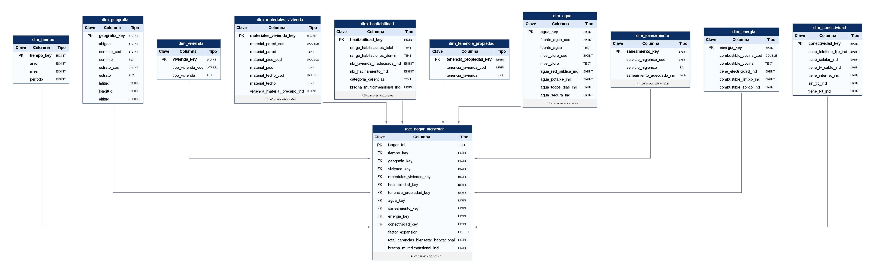
6
EL MODELO DIMENSIONAL
Esquema estrella: 1 tabla de hechos, 10 dimensiones
Reglas de negocio clave
Grano: 1 fila = 1 hogar entrevistado.
Filtro: solo entrevistas completas (RESULT = 1).
Llave: AÑO + CONGLOME + VIVIENDA + HOGAR.
Ponderación: FACTOR07 en toda estimación.
Brecha: presencia de 2+ carencias.
Alcance: carencias sin TIC = cota inferior.
fact_hogar_bienestar + dim_tiempo · dim_geografia · dim_vivienda · dim_materiales · dim_habitabilidad · dim_tenencia · dim_agua · dim_saneamiento · dim_energia · dim_conectividad
Cumple el modelado multidimensional con 10 dimensiones —por encima del mínimo requerido— y desacopla el modelo de los códigos de la encuesta mediante claves subrogadas.
Fuente: ENAHO 2025 · Módulo 100 (INEI) | Estimaciones ponderadas por FACTOR07 · carencias sin TIC = cota inferior

Slide 10
7
EL DASHBOARD
Del modelo al tablero: cómo lo vamos a leer
Cinco indicadores resumen el estado del país; el recorrido los explica en tres actos de negocio.
48.0%
76.3%
23.2%
36.1%
7.5 M
Brecha multidimensional
Sin agua segura
Sin saneamiento
Material precario
Hogares (población)
01
02
03
Dónde está el problema
En qué dimensión
Cuánto pesa
La privación tiene un mapa: dónde focalizar.
Agua, saneamiento y materiales: qué intervenir.
Las carencias se acumulan y cuestan distinto.

Slide 11
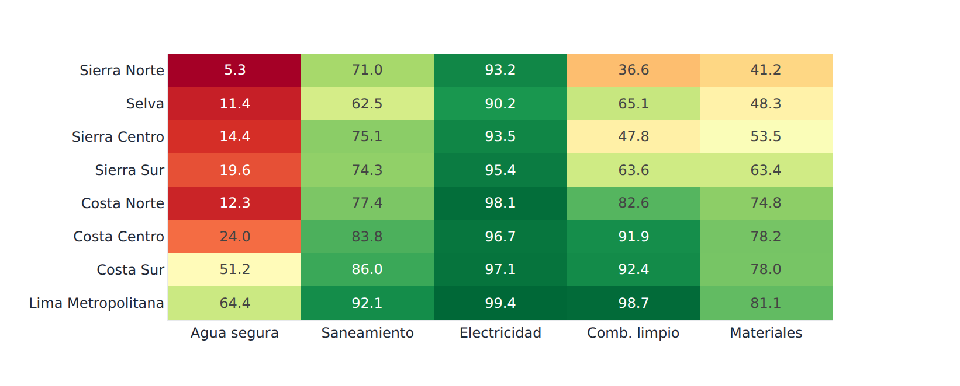
01
ACTO 1 · DÓNDE ESTÁ EL PROBLEMA
Un mapa de la privación: la cobertura mejora hacia la costa
Cobertura de servicios y condiciones de vivienda por dominio (% de hogares). Verde = mejor, rojo = peor.
Qué evidencia
La electricidad ya es casi universal (90–99%): no es la prioridad de inversión.
El agua segura es la mayor brecha y cae a 5–20% en la sierra.
Para la gestión: el mapa indica dónde concentrar el gasto, de sierra/selva hacia la costa.
Fuente: ENAHO 2025 · Módulo 100 (INEI) | Estimaciones ponderadas por FACTOR07 · carencias sin TIC = cota inferior

Slide 12
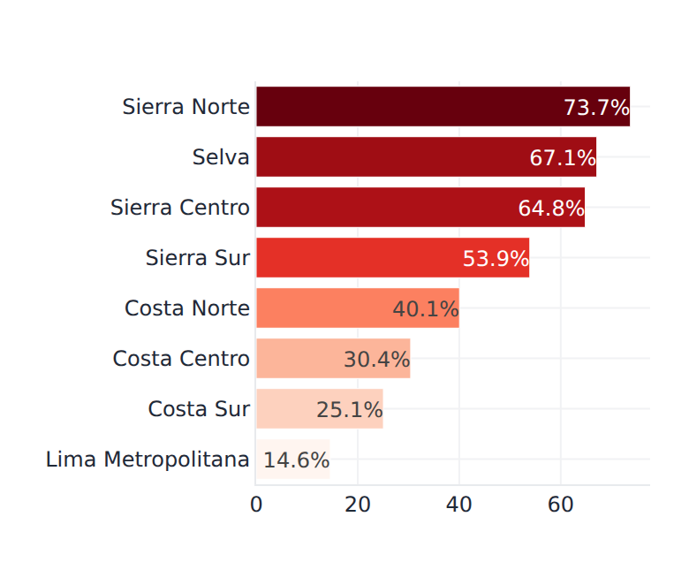
01
ACTO 1 · DÓNDE ESTÁ EL PROBLEMA
La brecha multidimensional es, sobre todo, territorial
Brecha multidimensional de servicios básicos por dominio (% de hogares con 2+ carencias).
Qué evidencia
De 14.6% en Lima a 73.7% en Sierra Norte: una brecha de ~5×.
Los cuatro dominios de sierra y selva superan el 50% de hogares.
Para la gestión: focalizar por dominio rinde mucho más que una política uniforme.
Fuente: ENAHO 2025 · Módulo 100 (INEI) | Estimaciones ponderadas por FACTOR07 · carencias sin TIC = cota inferior

Slide 13
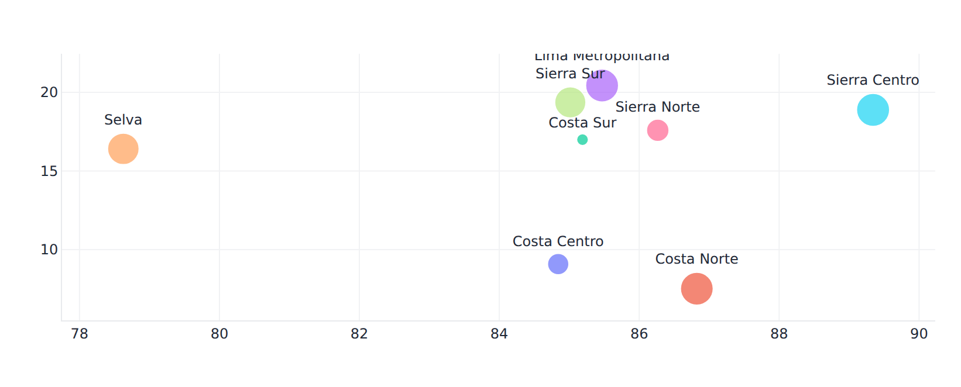
02
ACTO 2 · EN QUÉ DIMENSIÓN
Agua: tener conexión no es lo mismo que recibir servicio
Eje horizontal: % de hogares con agua por red pública. Eje vertical: horas de agua al día. Cada burbuja es un dominio.
Qué evidencia
Cobertura alta y pareja (78–90%), pero la continuidad cae a ~7–21 h/día.
Más conexiones no cierran la brecha si el agua no llega todo el día.
Para la gestión: el indicador a mover es la continuidad, no solo la cobertura.
Fuente: ENAHO 2025 · Módulo 100 (INEI) | Estimaciones ponderadas por FACTOR07 · carencias sin TIC = cota inferior

Slide 14
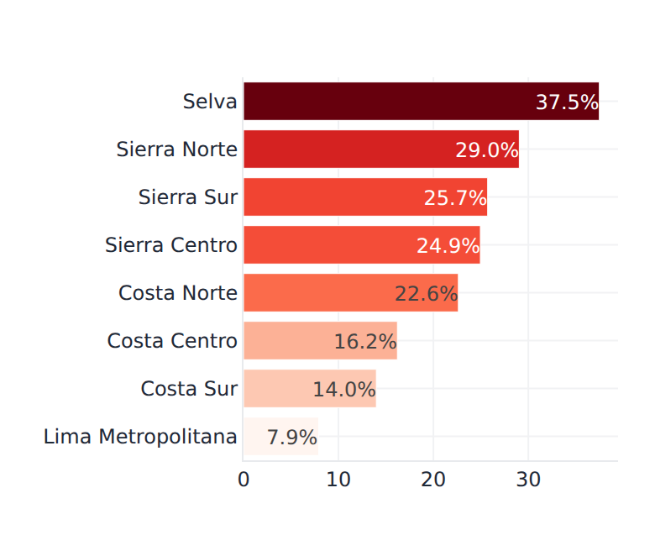
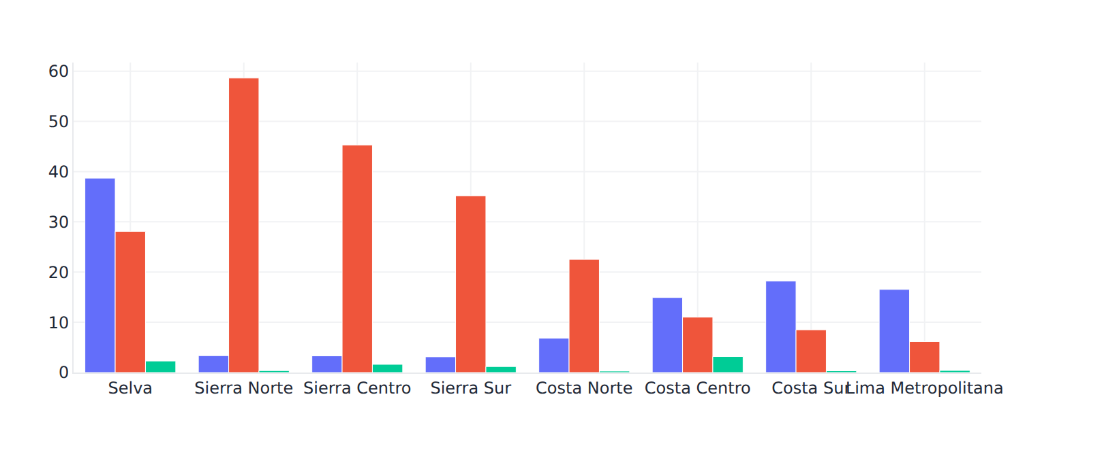
02
ACTO 2 · EN QUÉ DIMENSIÓN
Saneamiento y materiales siguen el mismo gradiente
Izq.: % de hogares sin saneamiento adecuado por dominio. Der.: materiales precarios por dominio.
Pared
Piso
Techo
Para la gestión: saneamiento repite el mapa del agua (Selva 37.5% vs. Lima 7.9%): una misma intervención territorial ataca ambas brechas. En vivienda, el piso es lo más crítico en la sierra — la palanca es mejorar la calidad, no construir vivienda nueva.
Fuente: ENAHO 2025 · Módulo 100 (INEI) | Estimaciones ponderadas por FACTOR07 · carencias sin TIC = cota inferior

Slide 15
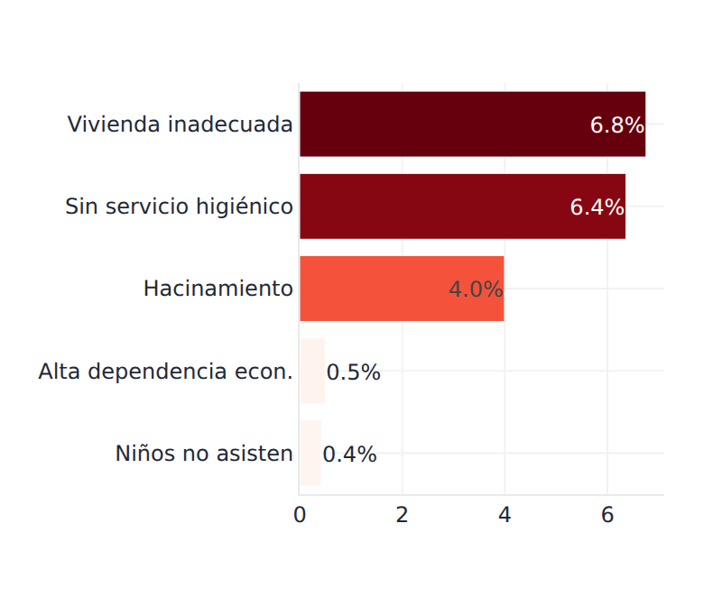
02
ACTO 2 · EN QUÉ DIMENSIÓN
Qué carencias estructurales pesan más (NBI oficiales)
Prevalencia de Necesidades Básicas Insatisfechas (% de hogares).
Qué evidencia
Vivienda inadecuada (6.8%) y sin servicio higiénico (6.4%) lideran las NBI.
Inasistencia escolar y dependencia económica no son el cuello de botella.
Para la gestión: el presupuesto rinde más en vivienda y saneamiento.
Fuente: ENAHO 2025 · Módulo 100 (INEI) | Estimaciones ponderadas por FACTOR07 · carencias sin TIC = cota inferior

Slide 16
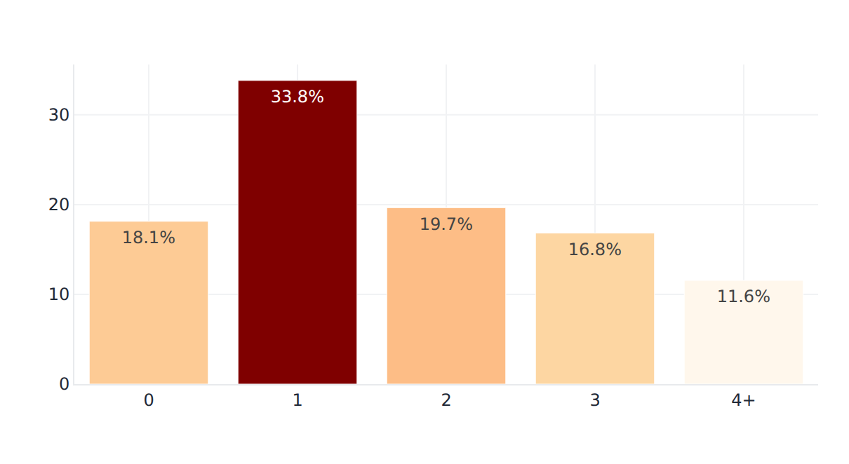
03
ACTO 3 · CUÁNTO PESA
La privación no viene sola: se acumula
Distribución de hogares por número de carencias de servicios básicos (sin TIC, cota inferior).
Qué evidencia
Solo 18.1% de hogares no tiene ninguna carencia; 48% acumula dos o más.
Atacar una sola carencia deja al hogar privado en las demás.
Para la gestión: intervenciones integrales por hogar (agua + saneamiento + materiales).
Fuente: ENAHO 2025 · Módulo 100 (INEI) | Estimaciones ponderadas por FACTOR07 · carencias sin TIC = cota inferior

Slide 17
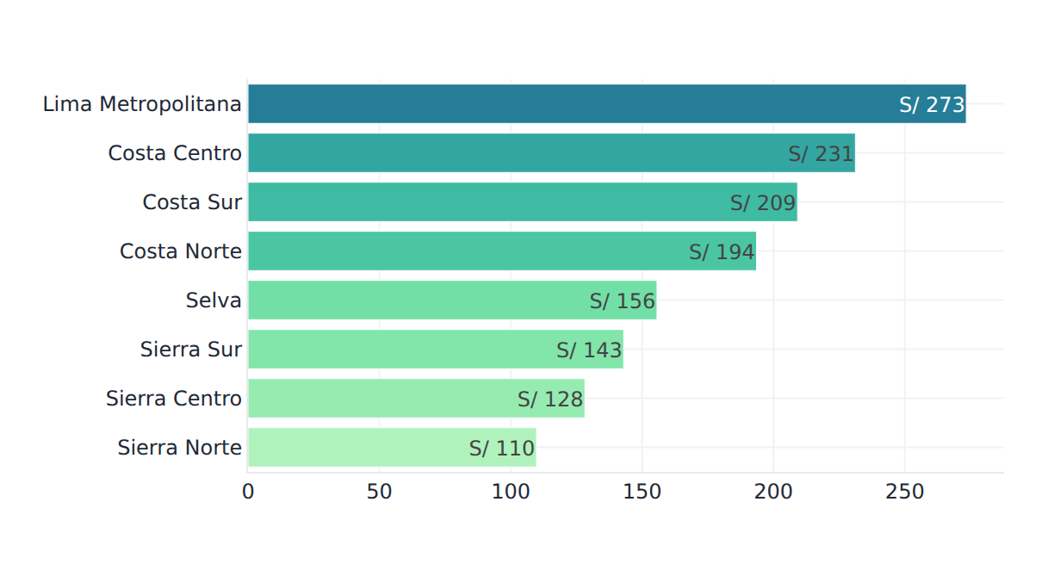
03
ACTO 3 · CUÁNTO PESA
El costo de los servicios reproduce la brecha territorial
Gasto mensual promedio en servicios del hogar por dominio (S/).
Qué evidencia
Lima gasta S/273 y Sierra Norte S/110 al mes: casi 2.5×.
Donde más se accede a servicios, más se paga por sostenerlos.
Para la gestión: evaluar tarifas o subsidios diferenciados por territorio.
Fuente: ENAHO 2025 · Módulo 100 (INEI) | Estimaciones ponderadas por FACTOR07 · carencias sin TIC = cota inferior

Slide 18
8
PROPUESTA DE MEJORA
Focalizar la inversión donde la brecha es mayor
Sistema de priorización territorial basado en el datamart: un ranking de dominios por brecha multidimensional y por continuidad de agua, que se actualiza con cada ronda ENAHO y dirige el gasto público en servicios hacia donde rinde más.
TIEMPO
RECURSOS
COSTO
8–10 semanas
Equipo de 2–3
Bajo
para el MVP (modelo + tablero). Refresco anual automatizado con cada ENAHO.
1 ingeniero de datos (ETL) + 1 analista. Stack 100% open source: Python y PostgreSQL.
Neon serverless escala a cero en inactividad; sin licencias propietarias.
Impacto esperado: pasar de un diagnóstico anual a una asignación del gasto basada en evidencia, priorizando los dominios con mayor privación y peor continuidad de servicio.

Slide 19
CONCLUSIONES Y RECOMENDACIONES
El bienestar habitacional es un problema de calidad y geografía
Conclusiones
Recomendaciones
El déficit es de calidad y acceso, no de existencia de vivienda.
La privación tiene un mapa: ~5× entre Lima y la sierra/selva.
En agua, la cobertura formal oculta la falla de continuidad.
El datamart integra 10 dimensiones y vuelve medible la brecha.
Focalizar inversión por dominio según brecha y continuidad.
Monitorear continuidad del agua, no solo la cobertura.
Incorporar la TIC para medir la brecha completa (hoy cota inferior).
Institucionalizar el refresco anual del tablero con cada ENAHO.
Datamart de Bienestar Habitacional · ENAHO 2025 (INEI) · Business Intelligence 170342

